Slide 1
Architectuurvolwassenheid
Deel 20 — los aanbiedbaar
Ductus

Slide 2
Vandaag
De vraag van het bestuur
Vijf dimensies
Vijf niveaus
Het rooster ingevuld
Waar de volgende investering het meeste oplevert

Slide 3
1. De vraag van het bestuur

Slide 4
"Hoe volwassen is deze praktijk eigenlijk, en waar zitten de zwakke plekken?"
— het bestuur

Slide 5
Intuïtief weten waar het zwak is
Geen gedeeld, herhaalbaar instrument om het te onderbouwen

Slide 6
2. Vijf dimensies

Slide 7
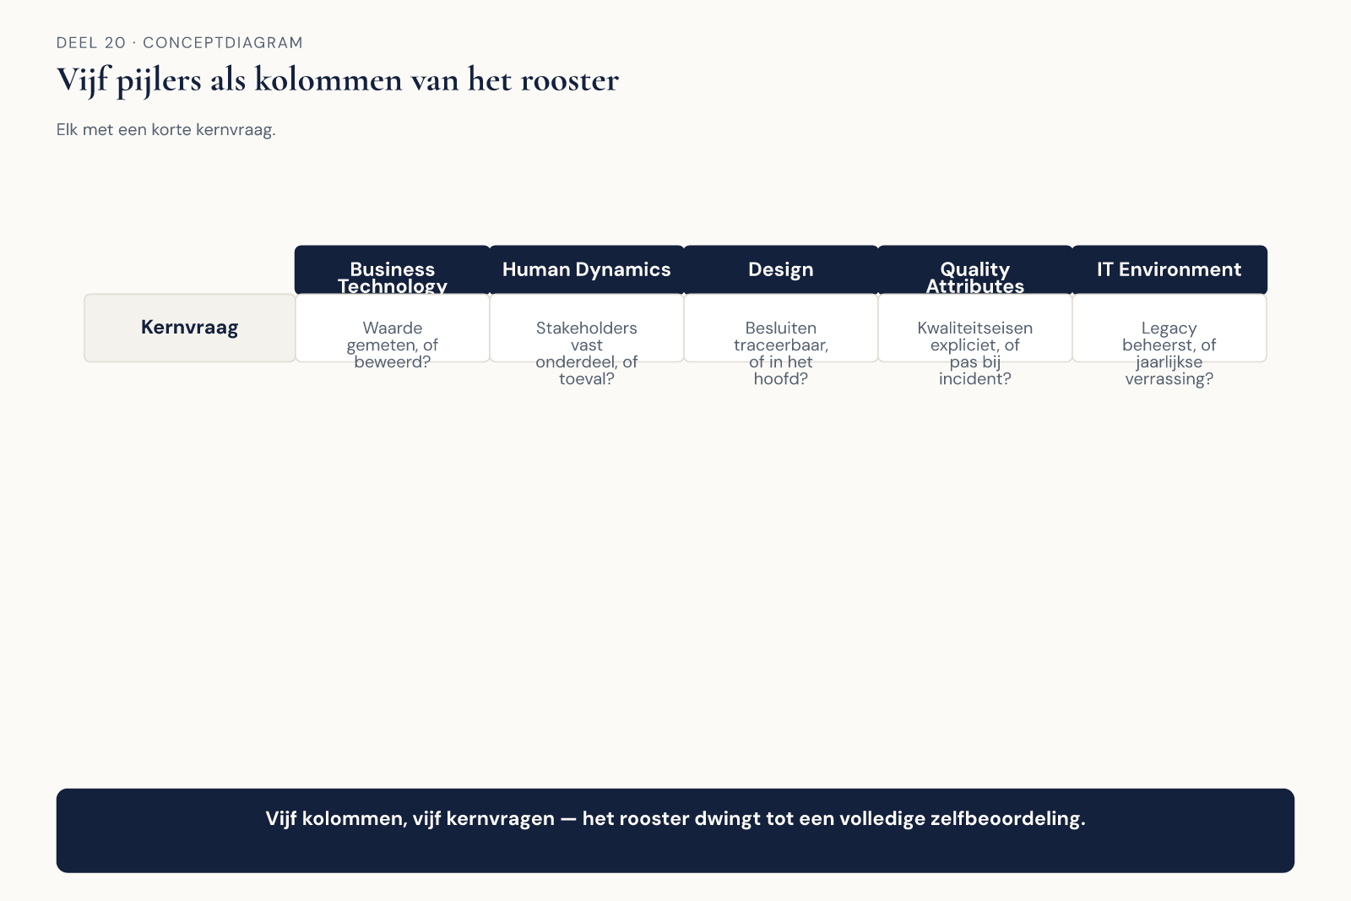
De vijf pijlers, hergebruikt
Figuur 20-2

Slide 8
Kernvraag per dimensie
Dimensie | Vraag
BTS | Waarde structureel gemeten, of beweerd?
Human Dynamics | Vast onderdeel, of toeval?
Design | Traceerbaar, of in iemands hoofd?
IT Environment | Beheerst, of jaarlijkse verrassing?
Quality Attributes | Expliciet, of pas bij een incident?

Slide 9
3. Vijf niveaus

Slide 10
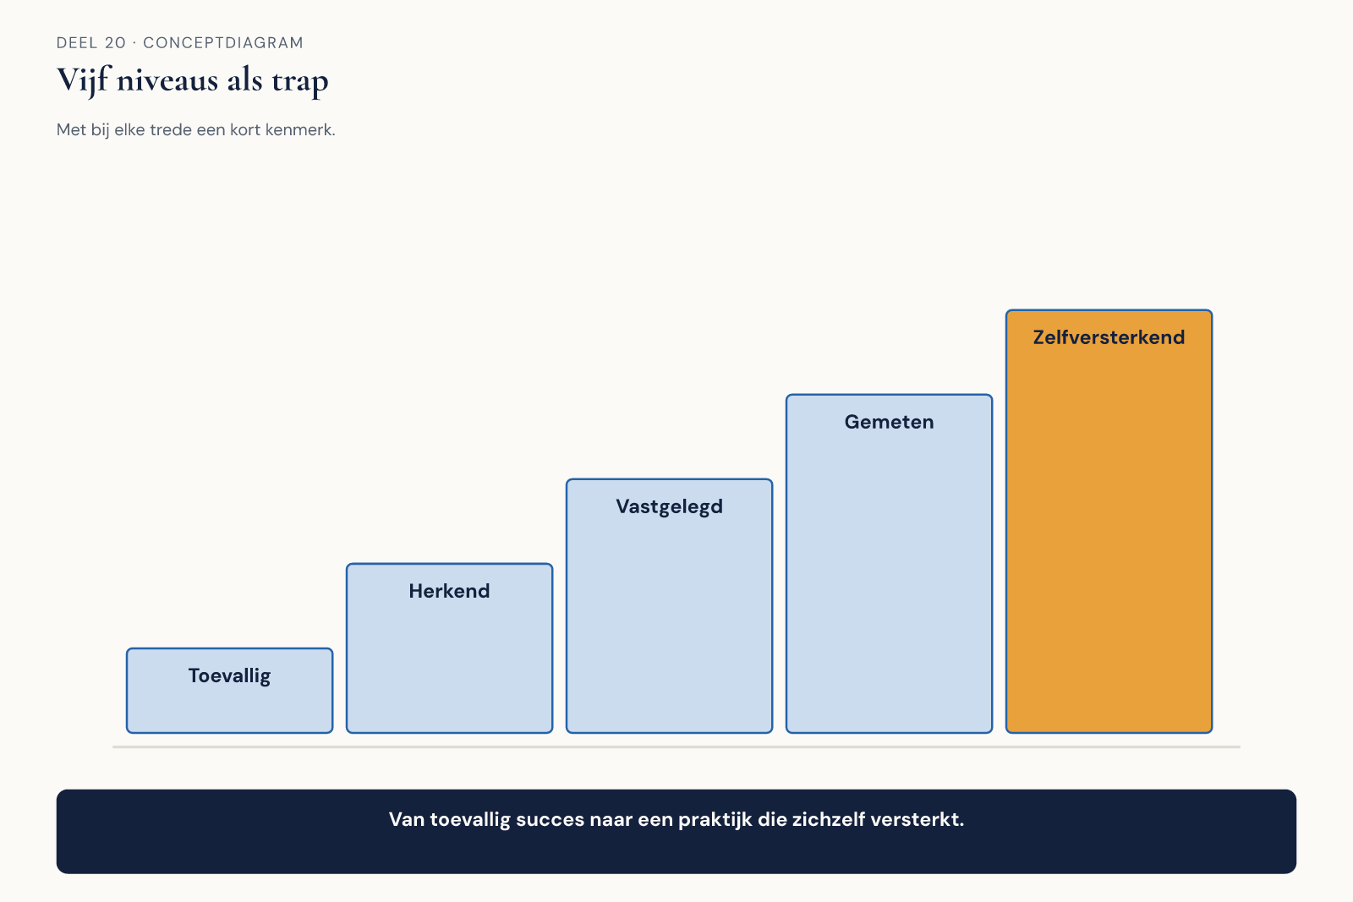
De trap
Figuur 20-3 — toevallig tot zelfversterkend

Slide 11
De ladder
# | Niveau
1 | Toevallig
2 | Herkend
3 | Vastgelegd
4 | Gemeten
5 | Zelfversterkend

Slide 12
De sprong van 3 naar 4 is de moeilijkste
Een instrument bestaat — wordt het ook gebruikt?

Slide 13
Opdracht 1 — Het rooster invullen
30 minuten, individueel
Eigen organisatie · vijf dimensies, vijf niveaus

Slide 14
4. Het rooster ingevuld

Slide 15
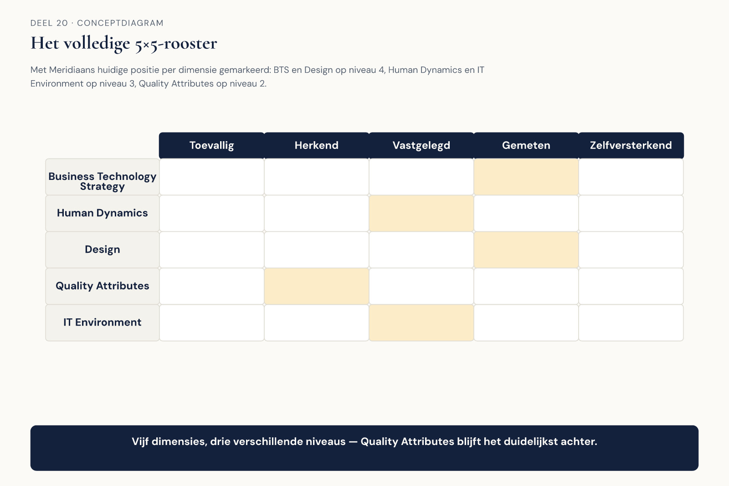
Meridiaan
Figuur 20-4 — 5×5-rooster, huidige positie gemarkeerd

Slide 16
De uitkomst
Dimensie | Niveau
BTS | 4 — Gemeten
Human Dynamics | 3 — Vastgelegd
Design | 4 — Gemeten
IT Environment | 3 — Vastgelegd
Quality Attributes | 2 — Herkend

Slide 17
Niet overal even volwassen
En dat is normaal

Slide 18
Opdracht 2 — De sprong van 3 naar 4
20 minuten, tweetallen
Wat zou het concreet vergen? Wie, hoe vaak?

Slide 19
5. Gerichte investering

Slide 20
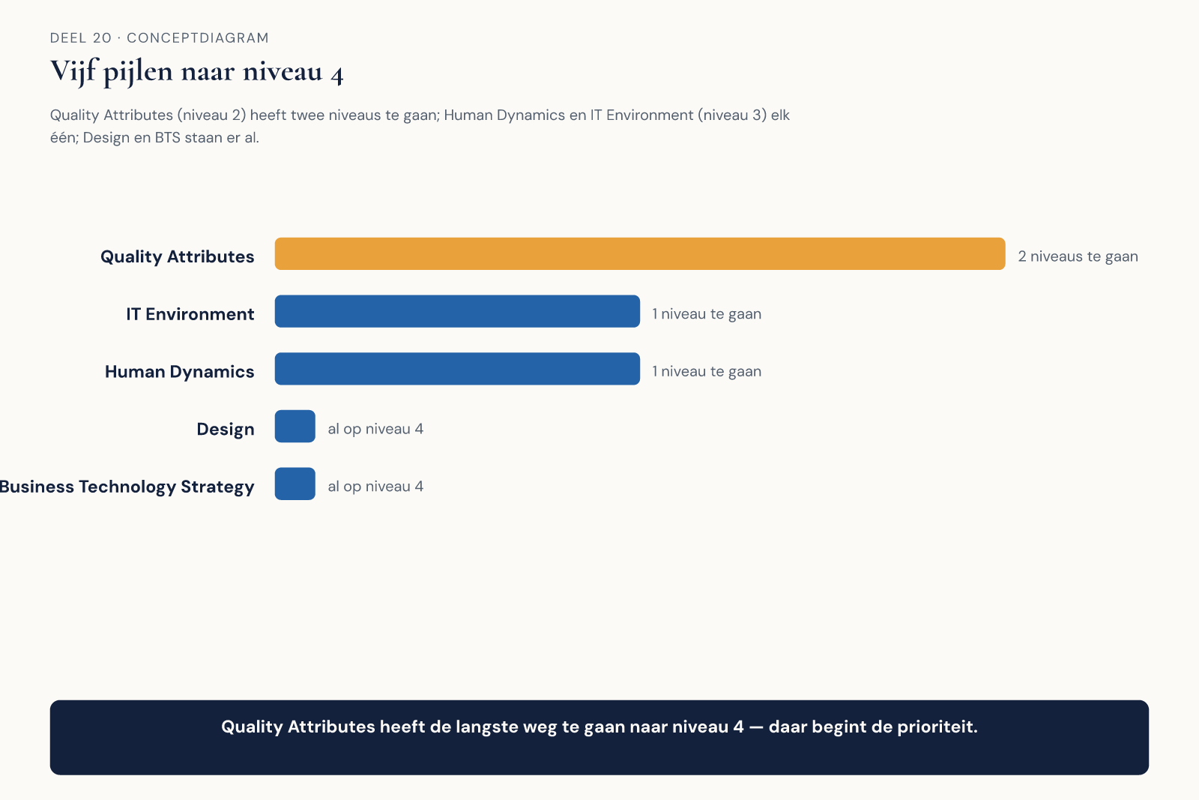
Vijf pijlen, verschillende lengte
Figuur 20-5 — Quality Attributes als langste

Slide 21
Geen wedstrijd om niveau 5 op alles
Waar levert de volgende stap het meeste op?

Slide 22
Opdracht 3 — De gerichte investering
15 minuten, individueel
Welke dimensie? Wat doe je bewust NIET?

Slide 23
Het antwoord aan het bestuur
Geen rapportcijfer — een investeringsvoorstel
Quality Attributes: niveau 2 → 3, binnen 2 kwartalen
Zelfde logica als een pensioenfonds dat gericht investeert waar het tekort het grootst is

Slide 24
Opdracht 4 — Het antwoord aan het bestuur
25 minuten, groepen van 3-4
Dimensie · beoogd niveau · termijn

Slide 25
Volgende keer
Deel 21 — Specialisatiekeuze
De vier andere specialisaties naast Solution.

